Slide 1
EEQ Hématologie 2019
44 inscriptions
44 participants (45 en 2018)
sur ~50 labos francophones (88%)
Marie-Agnès Collonge-Rame
Matthieu Decamp
Sandra Fert-Ferrer
Isabelle Tigaud
Paris, GFCH 6 février 2020

Slide 2
Cas clinique
Femme de 78 ans, mise en évidence d’une bicytopénie + hyperlymphocytose dans le cadre de l’exploration d’une splénomégalie avec altération de l’état général.
NFS :
GB: 33 G/L, Hb : 9.2 g/dL, VGM: 87 fL, Plq: 80 G/L, PNN: 3 G/L, lymphocytes: 29.4 G/L (89%), monocytes: 0.6G/L
Myélogramme:
Densité cellulaire grade 3, lignée mégacaryocytaire très diminuée, lignée granuleuse : 38%, lignée érythroblastique = 7%. Présence de 53% de lymphocytes dystrophiques à rapport nucléo-cytoplasmique élevé, noyau contourné, parfois nucléolé, présence d’expansions cytoplasmiques, nombreuses ombres nucléaires.
Myélogramme en faveur d’un LNH.
Immunophénotypage :
CD3: 9%, CD3/CD4 : 5%, CD3/CD8: 4%, CD3-/CD56+ (NK): 3%, CD19 : 87%, CD19/CD5 : 87%, CD19/CD10 : 1%, CD19/CD20 : 87%, CD19/CD23 : 18%, CD19/CD43 : 1%, CD19/CD79 : 79%, CD19/FMC7: 87%, CD19/kappa: 1%, CD19/lambda: 86%
Score= 1/5
Conclusion : Prolifération B d’allure monoclonale dont le phénotype est plutôt en faveur d’un lymphome. L’expression du CD5 et l’absence d’expression du CD10 sue le clone lymphomateux peut faire suspecter en premier lieu un lymphome B de la zone marginale CD5+. Malgré l’absence d’expression du CD43 , un lymphome du manteau ne peut être formellement exclu.
A confronter aux résultats de la cytologie, de la cytogénétique et de l’anatomopathologie.
Caryotype :
Tissu : Moelle osseuse
Culture : 24H avec synchronisation
Dénaturation : RHG et GTL

Slide 3
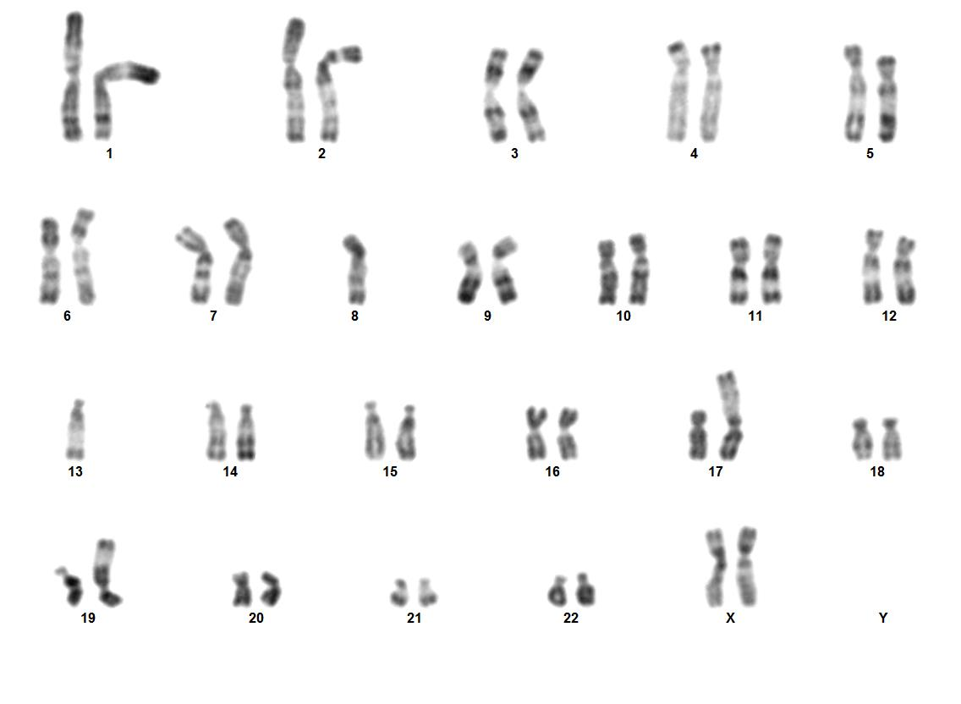
44,XX,add(1)(q31),t(2;7)(p11;q21),-8,-13,der(17)t(8;17)(q11;p12),der(19)t(13;19)(q14;p13)

Slide 4
44,XX,add(1)(q31),t(2;7)(p11;q21),-8,-13,der(17)t(8;17)(q11;p12),der(19)t(13;19)(q14;p13)

Slide 5
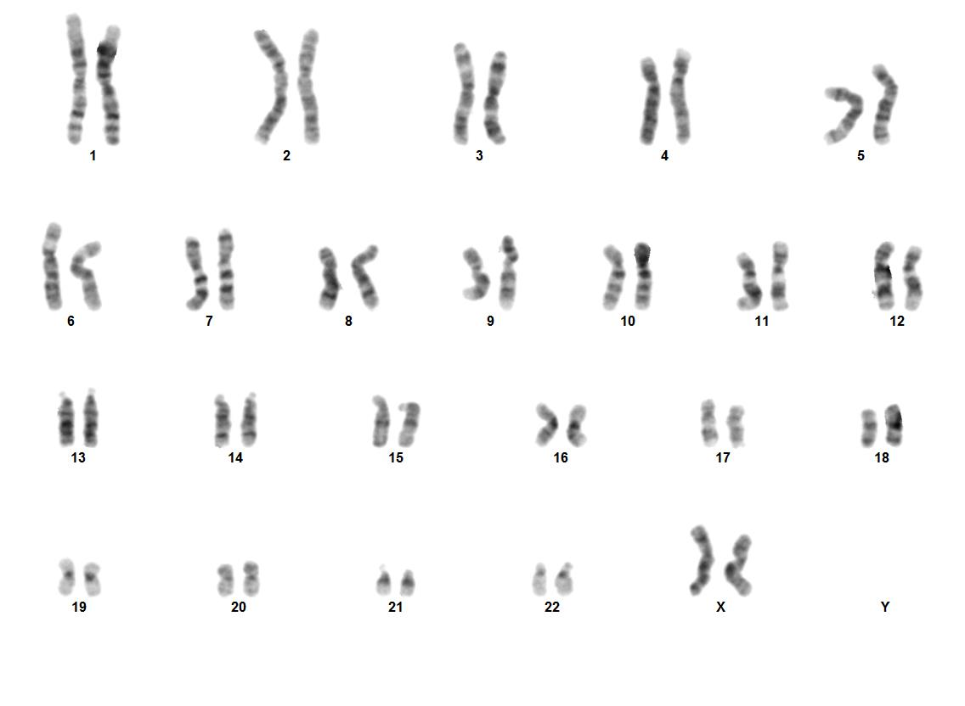
46,XX

Slide 6
Anomalie 1q

Slide 7
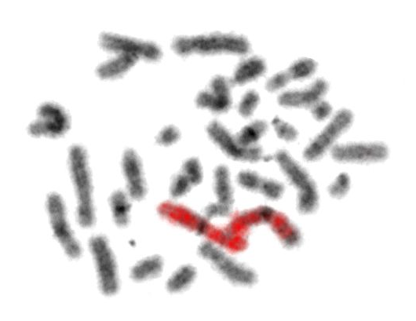
Peinture du 1*
der(19)t(13;19)
add(1q)
* Réalisée lors de l’expertise des dossiers pour s’assurer de la justesse de la formule

Slide 8
Grille de notation
Partie FISH (2 points)
malus si choix sonde inapproprié
Partie descriptive (6,25 points)
formule juste et bien écrite (ISCN 2016) 4pts
  description (conclusion) 2,25 pts
Partie analytique (5 points)
détection des anomalies
Interprétation (3,75 points)
possibilité de malus sur le pronostic
Classement (3 points)
malus si non respect des consignes
Notation sur 20
Notes:
Il faut enlever l"Erreur de paramétrage (notation sur 7 au lieu de 5)"" car il n'y a pas eu d'erreur de notation cette année
J'ai vérifié les points
Nath

Slide 9
Questionnaire :
Informations générales (non notées)
Difficulté à importer les images:
1/44 labos (sans difficulté à l’exportation)
Difficultés à exporter les images : 1/44 labos (sans difficulté à l’importation)
Nombre mitoses analysées :
10 pour 44/44 centres
Nombre de caryotypes établis :
10 pour 44/44 labos
Rappel: création d’un malus de -0,5 si les 10 mitoses ne sont pas analysées (pas forcément caryotypées)

Slide 10
Partie FISH (2 points)
FISH nécessaire (non noté)
  Oui 34 /44 labos
  Non 9/44 labos
Choix de la sonde (1 point) (malus possible ,-0,5)
CDK6 (+/- IGK): 44/44
TP53: 23/44
7q: 3/44
IGH-CCND1: 4/44
TCF3-PBX1: 2/44
Centromère du 2: 1/44
BCL6, peinture du 3: 1/44 (décrit une anomalie du 6?)
MYC: 1/44 (1ère sonde, discussion sur grandes cellules)

Slide 11
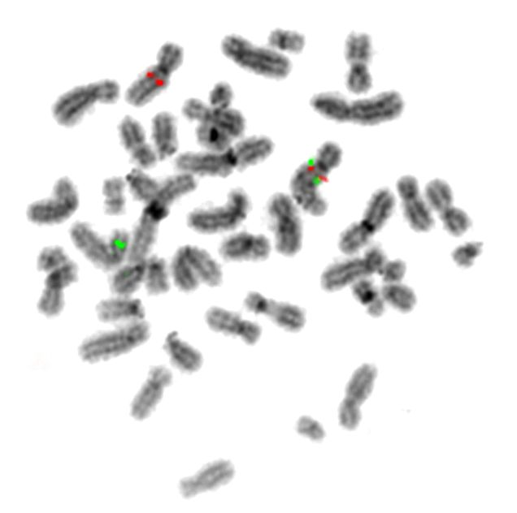
FISH CDK6
der(7)t(2;7)
7
der(2)t(2;7)

Slide 12
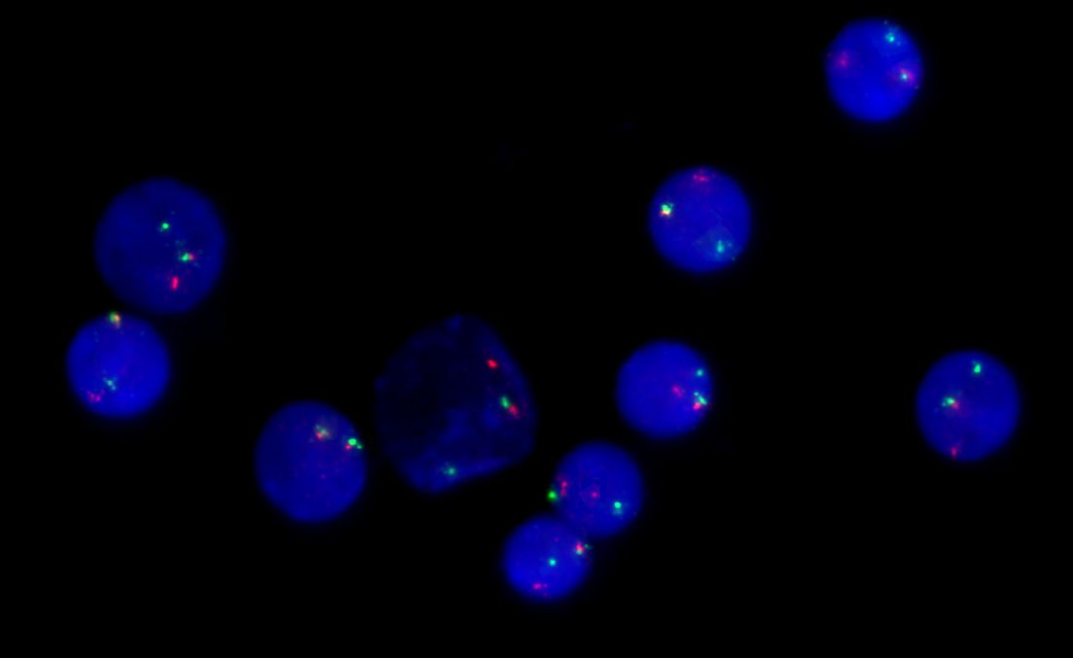
FISH CDK6
N
[21/24]

Slide 13
Justification FISH cohérente (1point)
Cohérence pour 43 /44
OUI (34 labos)
- Préciser l’anomalie: 33
Préciser l’anomalie + qualité insuffisante : 1
NON (9 labos)
anomalie spécifique : 4
anomalie spécifique et qualité suffisante: 2
qualité suffisante: 3
1 centre a répondu à la question « pourquoi » pour le oui et pour le non → oui: qualité insuffisante, non: qualité suffisante (justification dans le droit de réponse, Medifirst contacté)
Rappel ne pas répondre aux 2 options

Slide 14
Formule attendue
44,XX,add(1)(q31),t(2;7)(p11;q21),-8,-13,der(17)t(8;17)(q11;p12),
der(19)t(13;19)(q14;p13)[7]/46,XX[3].ish t(2;7)(5'CDK6+;3'CDK6+) [2].nuc ish(CDK6x2)(3'CDK6 sep 5'CDK6x1)[21/24]

Slide 15
Partie descriptive (6,25 points)
Justesse de la formule (3 points)
Caryotype (1 point)
FISH métaphasique (1 point)
FISH interphasique (1 point)
Ecriture de la formule (1 point)
Règles ISCN 2016
Conclusion: partie descriptive (2,25 points)

Slide 16
Justesse (/3 points)
Caryotype (0,25 point x4) :
Anomalies du 2 et 7
t(2;7)(p11;q21)
t(2;7)(p11;q22)
t(2;7)(p.. ;q..) avec autres pts de cassure
add(7)(q…) et add(2)(p…)
Anomalies du 8 et 17
-8,der(17)t(8;17)(q11;p12) pts de cassure 8q10 à 8q12, 17p13 à 17p11,
-8,add(17)(p) ou der(17),
-17, der(8)(8;17)(p11~12;p12),
add(8)(p11~12), der(8;17)(q10;q10)
Anomalie 1q
Anomalies du 13 et 19
-13,der(19)t(13;19)(q14;p13) pts de cassures 13q12,13q11,13q21,13q22,
-13 et add(19)(p…),
-19 et add(13),
der(13)t(13;19), der(13;19)(p10;q10)

Slide 17
Justesse (/3 points)
Caryotype (0,25 point x4) :
Anomalies du 2 et 7
t(2;7)(p11;q21)
t(2;7)(p11;q22)
t(2;7)(p.. ;q..) avec autres pts de cassure
add(7)(q…) et add(2)(p…)
Anomalies du 8 et 17
-8,der(17)t(8;17)(q11;p12) pts de cassure 8q10 à 8q12, 17p13 à 17p11,
-8,add(17)(p) ou der(17),
-17, der(8)(8;17)(p11~12;p12),
add(8)(p11~12), der(8;17)(q10;q10)
Anomalie 1q
Anomalies du 13 et 19
-13,der(19)t(13;19)(q14;p13) pts de cassures 13q12,13q11,13q21,13q22,
-13 et add(19)(p…),
-19 et add(13),
der(13)t(13;19), der(13;19)(p10;q10)
Anomalie non vue : 19/44 (43%)

Slide 18
Justesse (/3 points)
Caryotype (0,25 point x4) :
Anomalies du 2 et 7
t(2;7)(p11;q21)
t(2;7)(p11;q22)
t(2;7)(p.. ;q..) avec autres pts de cassure
add(7)(q…) et add(2)(p…)
Anomalies du 8 et 17
-8,der(17)t(8;17)(q11;p12) pts de cassure 8q10 à 8q12, 17p13 à 17p11,
-8,add(17)(p) ou der(17),
-17, der(8)(8;17)(p11~12;p12),
add(8)(p11~12), der(8;17)(q10;q10)
Anomalie 1q
Anomalies du 13 et 19
-13,der(19)t(13;19)(q14;p13) pts de cassures 13q12,13q11,13q21,13q22,
-13 et add(19)(p…),
-19 et add(13),
der(13)t(13;19), der(13;19)(p10;q10)
FISH métaphasique (1 point) :
Absence/erreur 5’/3’= 0 (2/44)
FISH interphasique (1 point) :
absence 5’/3’ = 0 (1/44)
erreur sens 5’/3’ = 0,5 (14/44) (32%)

Slide 19
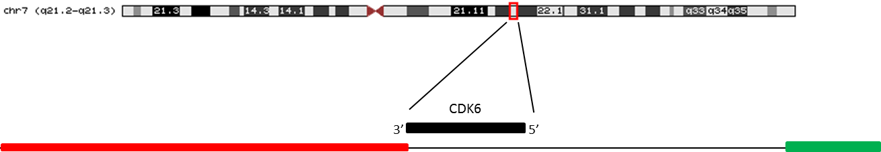
Justesse (/3 points)
Sonde CDK6 BA : attention au sens de la sonde
der(2)
der(7)
5’
2p11
ish t(2;7)(5'CDK6+;3'CDK6+)
nuc ish(CDK6x2)(3'CDK6 sep 5'CDK6x1)
3’
7q21
Écriture pter → qter (cf. ISCN)

Slide 20
Ecriture (/1point)
Erreurs principales
Caryotype :
ordre des anomalies (cf. ISCN 2016 p50) : ex : -8,der(17),-13,der(19)
Erreurs d'espace multiples
Erreur des dérivés : der(1)(?)
écriture 0~1dmin nécessite d'écrire [cp7]
"," au lieu de "; "
-17,+der17
FISH métaphasique :
der(2)t(2;7)(5’CDK6+),der(7)t(2;7)(3’CDK6+,5’CDK6-)[2] (ISCN → Formule courte)
FISH interphasique :
erreur du nombre de noyaux anormaux
nuc ish t(2;7)(p11;q21)(IGK,CDK6)x2(IGK con CDK6x1)[8]

Slide 21
Partie analytique (5 points)
Anomalie critique détectée (3 points) : 44 /44
→ 1/44 erreur point de cassure (2p12 au lieu 2p11)(-1)
Autres anomalies détectées (2 points) :
- complètement : 14/44
- partiellement: 30/44

Slide 22
Détails des autres anomalies détectées
add(1)(q31)
-8,der(17)t(8;17)(q11;p12)
-13,der(19)t(13;19)(q14;p13)
0,5 point
0,75 point
0,75 point
 | n | point
add(1)(q32) | 11 | 0,5
add(1)(q3?2) | 1 | 0,5
?add(1)(q32) | 1 | 0,5
add(1)(q31) | 4 | 0,5
add(1)(q41) | 2 | 0,5
der(1)t(1;?)(q32;?) | 1 | 0,5
der(1)t( ?) | 1
del(1)(q42q43) | 1
inv(1)(q32q42) | 2
inv(1)(q32q44) | 1
0 | 19 | 0
 | n | point
-8,der(17)t(8;17)(q11;p12) | 12 | 0,75
-8,der(17)t(8;17)(q12;p12) | 6 | 0,75
-8,der(17)t(8;17)(q11;p11) | 4 | 0,75
-8,der(17)t(8;17)(q12;p11) | 1 | 0,75
-8,der(17)t(8;17)(q11~12;p12~13) | 1 | 0,75
-8,der(17)t(8;17)(q11,p12) | 1 | 0,75
-8,der(17)t(8;17)(q12;p?12) | 1 | 0,75
-8,der(17)t(8;17)(q1?1;p1?1) | 1 | 0,75
-8,der(17)t(8;17)(q11;p1?3) | 1 | 0,75
-8,der(17)t(8;17)(q11;p13) | 1 | 0,75
-8,der(17)t(8;17)(q12;p13) | 1 | 0,75
-8,der(17)(t(8;17)(q12;p12) | 1 | 0,75
-8,-17,+der(17)t(8;17)(q12;p13) | 1 | 0,75
der(8;17)(q10;q10) | 6 | 0,25
dic(8;17)(p11;p12) | 1
der(8)t(8;17)(p11;q12),-17 | 1 | 0,25
der(8)t(8;17)(p11;q11) | 1 | 0,25
der(8)?t(8;17)(p21;q21),-17 | 1 | 0,25
?add(8)(p?21),der(8)t(8;17)(p11;q11),-17 | 1 | 0,25
add(8)(p12),-17 | 1 | 0,25
 | n | points
-13,der(19)t(13;19)(q14;p13) | 18 | 0,75
-13,der(19)t(13;19)(q13;p13) | 5 | 0,75
-13,der(19)t(13;19)(q1?4;p13) | 3 | 0,75
-13,der(19)t(13;19)(q14;p13.3) | 3 | 0,75
-13,der(19)t(13;19)(q21;p13) | 2 | 0,75
-13,der(19)t(13;19)(q12;?p13) | 1 | 0,75
-13,der(19)t(13;19)(q21;p13 or q13) | 1 | 0,75
-13,der(19)t(13;19)(q1?2;p13) | 1 | 0,75
-13,der(19)t(13;19)(q12;p13.3) | 1 | 0,75
-13,der(19) t(13;19)(q1?4;p1?3) | 1 | 0,75
-13,der(19)t(13;19)(p12;p13.2) | 1 | 0,75
-13,der(19)?t(13;19)(q14~21;p13.3) | 1 | 0,75
-13,der(19)t(13;19)(q13~14;p13) | 1 | 0,75
-13,-19,+der(19)t(13;19)(q12;p13) | 1
add(13)(p11),-19 | 2 | 0,25
der(13;19)(q10;q10) | 1 | 0,25
dic(13;19)(p11;p13) | 1
20/44
39/44
?0~1dmin
?add(9)(p2?1)
der(6)t( ?)
32/44

Slide 23
Conclusion
Partie descriptive selon les principes notation CQE (2,25 points)
La conclusion devait comporter :
Pour le caryotype :
Nombre de mitoses analysées (0,25) : 44/44
Nombre de mitoses anormales par clone (0,25) : 44/44ª
Nombre modal de chaque clone (0,25) : 43/44
Description en toutes lettres des anomalies avec points de cassure et bras courts ou longs (0,5) : 43/44^{b}
Pour la FISH :
Type de sonde utilisée (0,5) : 41/44
Nombre de métaphases analysées (0,25) : 41/44
Nombre de noyaux analysés (0,25) : 41/44^{c}
ª discordance entre nb de mitoses anormales entre formule et texte (1 centre), ^{b} 4 description partielle, ^{c} 5 noyaux (1centre)

Slide 24
Partie interprétation (3,75 points)
Conclusion claire (1 point) : 43/44
(discussion sur lymphomes à grandes cellules)
Gènes impliqués (1 point) : 42/44
CDK6 cité mais pas toujours IGK
Diagnostic et compatibilité (1 point) : 44/44
LZM ou lymphome splénique de la zone marginale
Pronostic correct (0,75 point) : cf. diapo

Slide 25
Grille pronostique (/0,75)
Anomalie principale (/0,5) :
Pas d’impact pronostique
Valeur pronostique non déterminée
Anomalies secondaires (/0,25) :
Valeur pronostique délétion TP53 et caryotype complexe ne fait pas consensus
Références biblio citées (10/44) :
- Salido et al., Blood, 2010 : 4
- Rinaldi et al, Blood (2011) 117 (5): 1595-1604 : 2
- Douet-Guilbert, Cancer genetics 2014 : 2
- Parry et al, Clin Cancer Res 2015 : 1
- OMS 2016 : 1
- Gaillard B et al., SFH 2017 : 1
- cancer du sein (Drug Des Devel Ther. 2018 Feb 16;12:321-330) ou leucémies aigues lymphoïdes B (Biochem Pharmacol. 2018 Jul;153:230-241) ou T (Int J Mol Sci. 2019 Jun 20;20(12) : 1
Point accordé si pondération de la réponse avec réf biblio

Slide 26
Ex Conclusion
Présence dans 7 mitoses sur 10 analysées d’un clone anormal hypodiploïde complexe à 44 chromosomes incluant :
- une translocation t(2;7) impliquant le bras court d’un chromosome 2 en 2p11 impliquant habituellement IGK et le bras long d’un chromosome 7 en 7q21 impliquant habituellement CDK6
- un dérivé 17 d’une translocation déséquilibrée entre le bras court d’un chromosome 17 en 17p12 et le bras long d’un chromosome 8 en 8q11 entrainant une délétion 8p et une délétion 17p partielle
- un dérivé 19 d’une translocation déséquilibrée entre le bras long d’un chromosome 13 avec point de cassure en 13q14 et l’extrémité du bras court d’un chromosome 19 en 19p13 entraînant une délétion 13q partielle
- la présence de matériel additionnel non identifié sur le bras long d’un chromosome 1 en 1q31.
L’hybridation in situ avec la sonde de séparation CDK6 confirme l’implication de CDK6 par la translocation t(2;7) dans les 2 métaphases analysées et dans 21 noyaux sur 24 analysés.
La t(2;7) est une anomalie rare mais récurrente des syndromes lymphoprolifératifs B observée essentiellement dans le lymphome splénique de la zone marginale.
La délétion 13q, la délétion 8p et la délétion 17p sont des anomalies additionnelles fréquemment associées à la t(2;7).
En l’état actuel des connaissances, la t(2;7), la délétion 17p et la complexité du caryotype n’ont pas d’impact pronostique.
Analyse cytogénétique compatible avec les données clinico-biologiques, très en faveur d’un lymphome splénique de la zone marginale de la classification OMS 2016.

Slide 27
Classement de caryotypes (3 points)
Consignes :
2 caryotypes de chaque clone anormal
1 caryotype sans anomalie (s’il y en a)
Ici : clone anormal dans 7/10 → 3 caryotypes (2 an et 1 n)
soit 1 point/caryotype
(erreurs de classement des dérivés 17 et 19 pénalisées sur 1 seul des 2 caryotypes anormaux)

Slide 28
Classement de caryotypes (3 points)
  Non respect consignes : 1/44 (malus -0,5)
  nb de caryotypes envoyés ≠ 3
  Si>3, seuls 3 premiers regardés (risque de non respect des consignes)
  Le cas: 4 caryotypes dont 2 normaux parmi les 3 premiers
  Classements justes (1 point / caryo) 27/44
  Erreur d’interprétation: der(8)t(8;17) au lieu de der(17)t(8;17), der(13)t(13;19) au lieu de der(19)t(13;19), erreurs de classement des dérivés 17 et 19 pénalisées sur 1 seul des 2 caryotypes anormaux
  Erreurs de classement: der(8;17) classé en 17, der(17) inversé avec un X

Slide 29
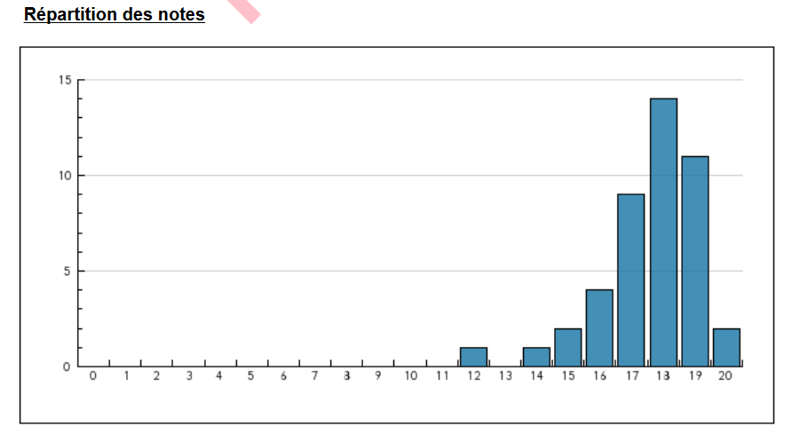
Notes
Moyenne globale : 17,98
Groupe 1 : 18,14 Groupe 2 : 17,83
Médiane : 18/20
Min : 12,5/20 Max : 20/20

Slide 30
Synthèse Globale
Appréciation : intervalle des notes variable selon le cas (décidé par les experts) :
Très bon ≥18,5-20 (22)
Bon 17≤ n <18,5 (14)
Moyen 14,5≤ n <17 (7)
Insuffisant 10≤ n <14,5 (1)
Très insuffisant <10 (0)

Slide 31
Justification de l’interprétation des notes
Dossiers très bon: ≥18,5-20
critères :
→ toutes les anomalies détectées (sauf éventuellement le 1q)
→ absence d’erreur dans les dérivés 8/17 et 13/19
Anomalie critique détectée : 44/44
1dossier jugé insuffisant

Slide 32
Rappel : Critères de mauvaise performance
Alertes de performance
inscription mais non soumission
ou dossier noté très insuffisant (critères déterminés pour chaque EEQ)
Mauvaise performance = 2 alertes sur 3 années consécutives => mail du COPIL

Slide 33
Intérêt du cas
Repérer une anomalie primaire récurrente parmi de multiples anomalies dans un caryotype
ISCN: Sens d’écriture de la FISH interphasique (pter→qter)
Identification correcte et positionnement des dérivés
Valeur pronostique doit être précisée même si non déterminée ou avec références biblio si non consensuelle

Slide 34
Droits de réponse
3 droits de réponse ont été examinés par la commission qualité
1 modification de note (cf. justification FISH)

Slide 35
BILAN 2019
0 alerte de performance par rapport aux notes (anomalie critique non identifiée).
Bons résultats dans l’ensemble malgré la difficulté du caryotype:
- 36 bons et très bons dossiers (soit 82% des participants)
- 8 dossiers jugés moyens ou insuffisants
Grille de correction bien préparée
Possible de proposer un caryotype avec anomalie primaire récurrente et des anomalies secondaires.

Slide 36
Rappels de consignes (1)
EEQ Onco-Hématologie = Caryotype + FISH
→ iI doit y avoir une sonde ou des sondes avec des images à analyser
Répondre sur les 10 mitoses qu’elles soient classées ou analysées
Possibilité de sélectionner plusieurs sondes FISH (cf mode d’emploi)
Après le choix par OUI ou par NON de la réalisation de la FISH, ne justifier que votre choix par un ou plusieurs items
Répondre sur toutes les images FISH (mitoses et noyaux)

Slide 37
Rappels de consignes (2)
Consignes du nombre de caryotypes à envoyer pour l’EEQ :
→ 2 par clone pathologique
→ 1 normal s’il y en a
  Ex : 45,XY,-7[3]/46,XY[17] = 2 caryotypes -7 + 1 caryotype sans anomalie à envoyer
Possibilité d’envoyer des caryotypes en bandes R et/ou G

